Slide 1

SEOUL BIKE SHARING DEMAND
Chaitanya Mangra - 22105964
&
Alberto Gomez Conejero - 22109532

Slide 2
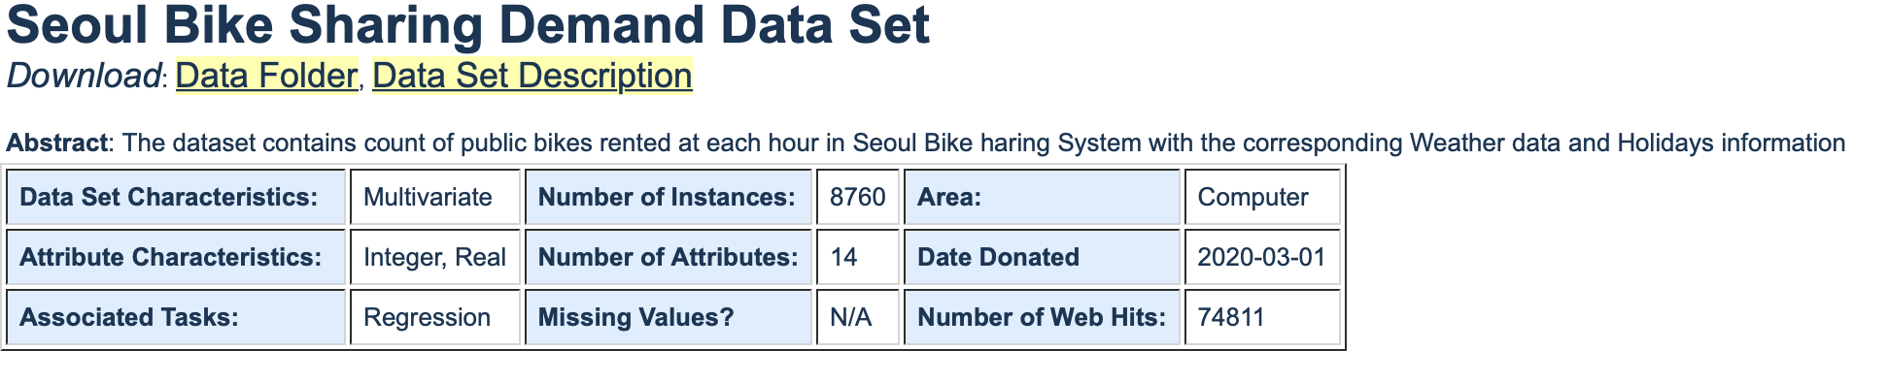
Datensatz
Den Datensatz ist unter folgendes Link zu finden: Seoul Bike Sharing Demand
Es handelt sich um eine multivariate Datensatz mit 14 Attributen (Integrer und Real) und 8760 Instances.
Die Daten wurden am 01.03.2020 von Seoul Metropolitan Regierung an UCI gespendet.
Datensammlung von gemietete Fahrräder in Seoul mit Einfluss von verschiedene Wetter Aspekte und Bedingungen.
By: Alberto Gomez Conejero & Chaitanya Mangra

Slide 3

Attributen des Datensatzes
Hour
Season
Holiday
Highest Temperature (metrisch)
Highest Snowfall (metrisch)
Highest Rainfall (metrisch)
Highest Visibility (metrisch)
Highest Humidity (metrisch)
Highest Solar Radiation (metrisch)
Wind Speed (m/s) (metrisch)
By: Alberto Gomez Conejero & Chaitanya Mangra

Slide 4

Unser Ziel
Wir haben ein entscheidungsunterstutzendes System erstellt, die eine Prognose für die gebrauchte Fahrräder die man pro Stunde mit den verschiedene Wetter Bedingungen gemietet werden.
By: Alberto Gomez Conejero & Chaitanya Mangra

Slide 5
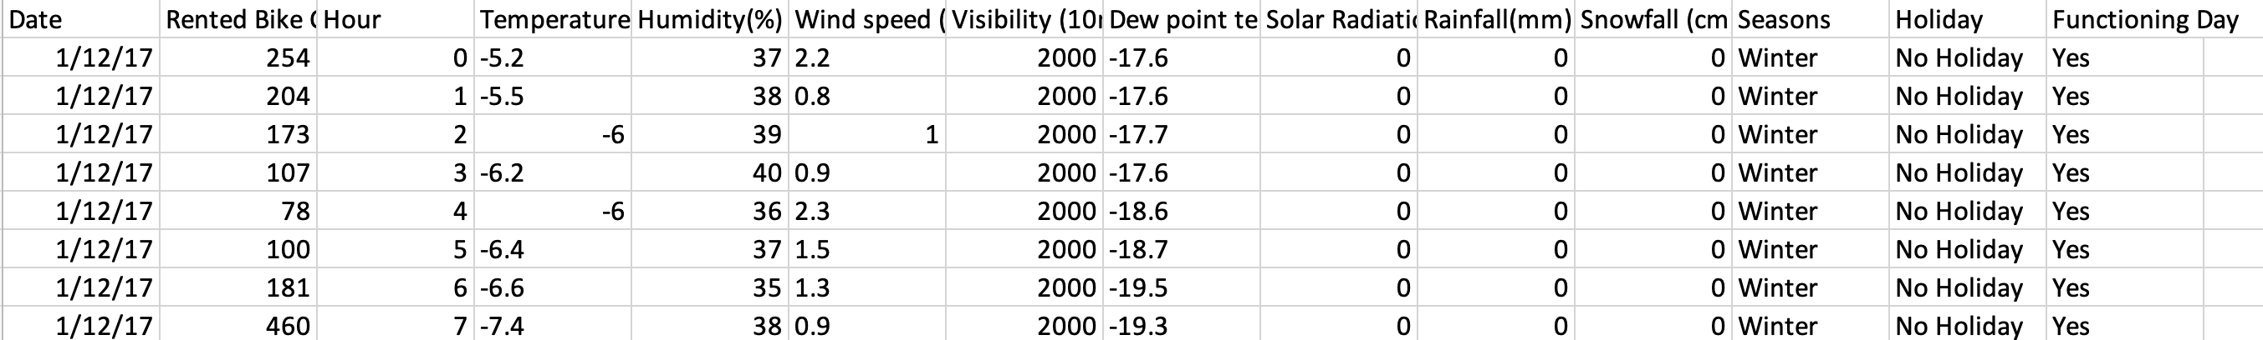
Methode
Es wurde eine Supervised Learning Algorithmus genutzt.
Verschiedene Einflussvariablen (Integrer und Real) und eine einzige Zielvariable.
Rented Bike Count → metrisch → lineare Regression
By: Alberto Gomez Conejero & Chaitanya Mangra

Slide 6
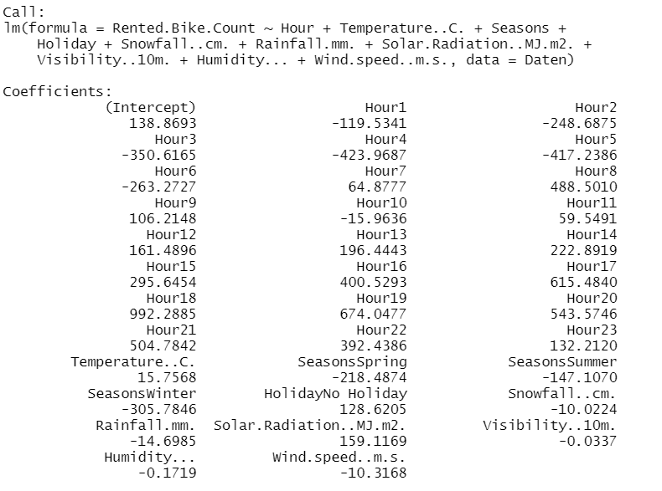
Methode
Linear Regression Modell
Koeffizienten
By: Alberto Gomez Conejero & Chaitanya Mangra

Slide 7
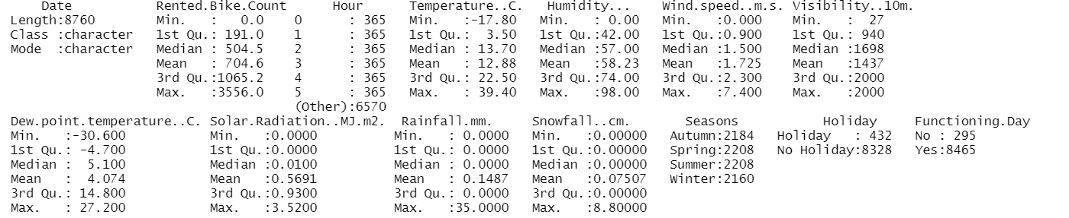
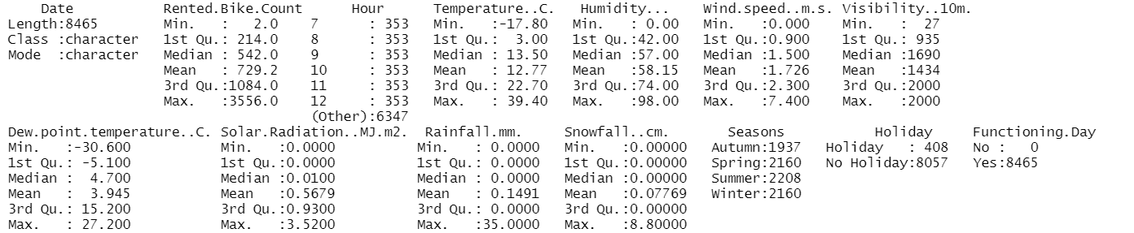
Summary von Daten mit Functioning Day == "No", Minimum Rented Bikes = 0
Summary von Daten nachdem wir alle die Einträge mit Functioning Day == "No" gelöscht haben, Minimum Rented Bikes = 2
By: Alberto Gomez Conejero & Chaitanya Mangra

Slide 8
Ergebnisse
R Shiny App
By: Alberto Gomez Conejero & Chaitanya Mangra

Slide 9

Reale Anwendung
Wen und inwiefern könnte dieses Entscheidungsunterstützungssystem behilflich sein?
Regierung:
- kurzfristige/langfristige Planung von notwendige Fahrräder
- Kontrolle von Anzahl von Fahrräder an der Straße
Benutzer :
- Beim eintragen von die verschiedene Tages Bedingungen (Wetter, Jahreszeit, Typ des Tages (Werktag) → Einschätzung von Fahrräder, die zur Verfugung stehen.
- Sehen wann (Uhrzeit) am meistens Fahrer unterwegs sind.
By: Alberto Gomez Conejero & Chaitanya Mangra

